Slide 1



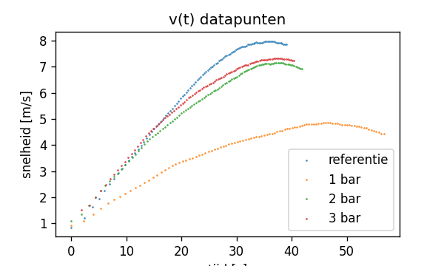
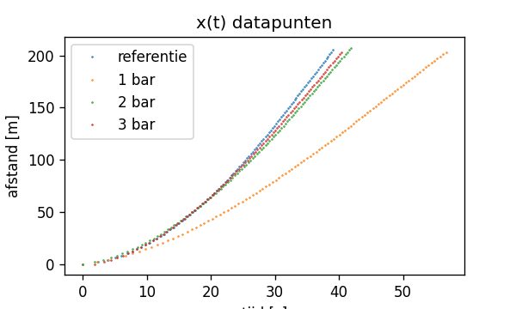
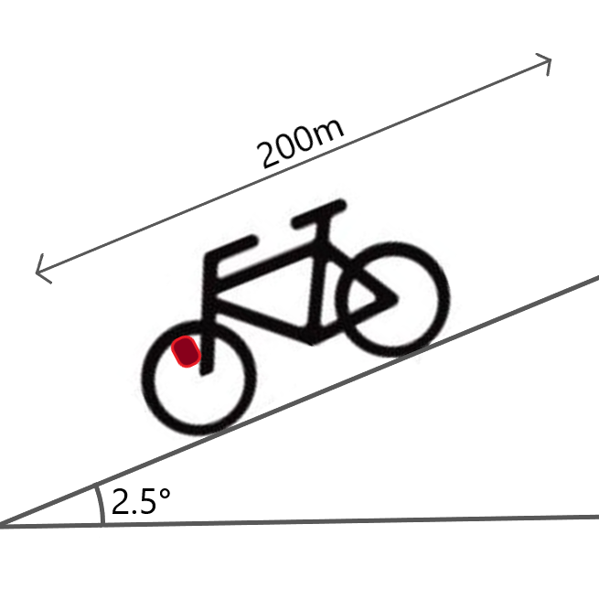
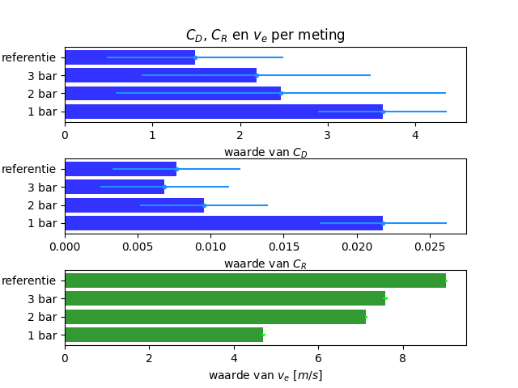
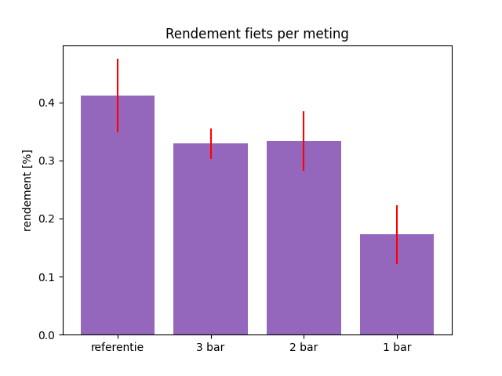
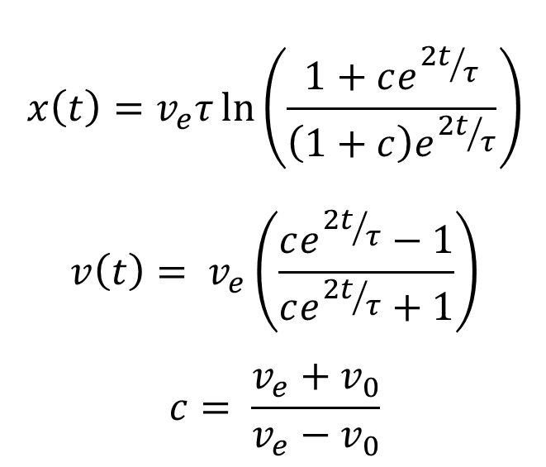
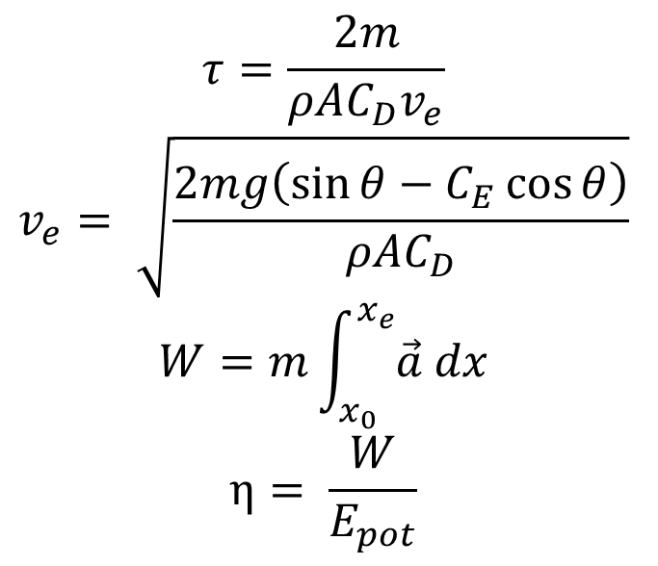
Fietsproef
De Invloed van Bandenspanning op Fietsprestaties
Door Alara Aydin, Jack Deridder, Mathias Meersschaut & Lander Steurs
Wat is de invloed van bandenspanning op het rendement van een fiets. Door middel van gecontroleerde experimenten en metingen werd de relatie tussen verschillende bandenspanningen en de weerstand die deze veroorzaakt onderzocht.
Theorie
Er werdt een meetapparaat op de fiets bevestigd dat de tijd tussen omwentelingen van het voorwiel meet.
De massa, hoogte en doorsnede van de fietser warden bepaald alsook de diameter van het voorwiel.
De fietser begon bovenaan een helling van 2.5° zonder beginsnelheid en rolt een afstand van 200m naar beneden.
Er werden twee controlemetingen afgenomen waarvan één onbruikbaar was. Vervolgens zijn er metingen afgenomen met 1, 2 & 3 bar druk op de banden,. De controlemetingen had een bandenspanning van ongeveer 3.5 bar.
$$x\left(t\right)=v_{e}τ\ln\left(\frac{1+ce^{{2t}/τ}}{\left(1+c\right)e^{{2t}/τ}}\right)$$
$$v\left(t\right)= v_{e}\left(\frac{ce^{{2t}/τ}−1}{ce^{{2t}/τ}+1}\right)$$
$$c= \frac{v_{e}+v_{0}}{v_{e}−v_{0}}$$
Meetopstelling
$$τ=\frac{2m}{ρAC_{D}v_{e}}$$
$$v_{e}= \sqrt{\frac{2mg\left(\sin{θ}−C_{E}\cos{θ}\right)}{ρAC_{D}}}$$
$$W=m\int_{x_{0}}^{x_{e}}{\vec{a} dx}$$
$$η= \frac{W}{E_{pot}}$$
Meetresultaten
Analyse
CD, CR warden bepaald uit de data van x(t) omdat v(t) minder naukerig is dan x(t) omdat v(t) letterlijk de afgeleide is van x(t)…
CR is ENORM gevoelig voor aanpassingen in data, elke Kleine aanpassing van bv massa doet CR BRRR gaan
Systematische fouten: aanname van g = 9,81, niet perfect stilzitten van fietserm niet perfect rechtlijnig pad volgen van fietser, andere mensen op de helling, winden,…
Discussie
Layout voor minder ‘dead space’
Uitlegje bij analyse:
Meetresultaten fitten -> Ve en Tau -> CR en CD -> W (arbeid) -> rendement
Conclusie
moet zeker antwoorden op onderzoeksvraag (rendement)

